Slide 1
1 курс (психологи 24 г/п)
Не забывайте записать своё имя русскими буквами!
8 апреля 2025 года, 18:00—21:00
 |  | А | п | Тютчев Вес воды |  |  | Тютчев Вес гроза |  | ДЗ |  | УРОК
1. | Ай Цзяин | 4 | + | 5 | 2 \\ |  | 5 | 4 \ | ++ | 113 | ++\ | + \ | + | + | 89
2. | Ван Сяни |  | + | 4 | 7 * |  | 4 | 7 \\\ | ++ | 714 | - +\+ - | + | + | + | 75
3. | Ван Цзасян | 2 | + | 3 | 6 *\\\\ |  | 5 | 6 \\ | ++ | 29 | \\+\ | ++ | - | + | 75
4. | Ли Мяохао |  | + | 3 | 8 *\ |  | 2 | 8 #\ | ++ | 612 | ++\ | - +++\ | + | - | 75
5. | Ли Тяньхао
6. | Ли Чуньлэй | 2 | + | 4 | 4 \\\\\ |  | 5 | +1 \\\ | +\+ | 31619 | ++ - \ | + - | + | - | 64
7. | Сунь Миньцзе | 3 | + | 2 | 5 #\\ |  | 3 | 5 *\\\\ | +\+ | 51017 | +++ | ++ | + |  | 94
8. | Сян Цзятао | 3 | + | 5 | 1 \\ |  | 5 | 3 | +\-+ | 8151820 | ++++ | ++ |  | + | 86
9. | Чжан Чужо | 2 | + | 5 | 3 \\ |  | 4 | +2 * | ++ | 411 | \++ | +\ | + | \ | 83
10. | Чжан Эньцун |  | о+ |  |  |  |  |  |  |  |  |  | ++ | - | 67
11. | Баиньцайцыкэ
12. | Гао Цзэци
13. | Жуань Люин

Slide 2
Домашнее задание на 8 апреля 2025 г.
Стихотворения Тютчева читать и учить наизусть.
2.
Составить словосочетания из данных слов.
Образец: балет, Пётр Ильич Чайковский → балет Петра Ильича Чайковского.
фильм, известный итальянский режиссёр;
музей, история, город;
ящик, письменный стол;
ощущение, беспокойство;
период, летние каникулы;
эпоха, великие географические открытия;
здание, городской суд;
открытие, Российская академия, науки;
звуки, рояль и скрипка;
министр, высшее образование;
роман, Достоевский;
кабинет, университетский центр, русский язык;
история, культура, народы, Юго-Восточная Азия;
студент, первый курс, факультет, восточные языки,
Петербургский университет;
высота, волны — 15 метр;
план, экономическое развитие, регион, Дальний Восток;
конференция, память, академик Сахаров;
решение, сложные политические и экономические
проблемы;
регион, летние тайфуны и ураганы;
радость, выполненная работа.

Slide 3
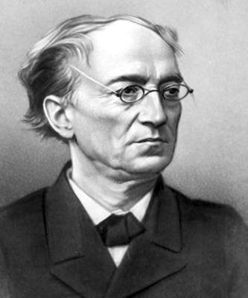
Фонетика
Весенние воды
Ещё в поля́х беле́ет снег,
А во́ды уж весно́й шумя́т —
Бегу́т и бу́дят со́нный брег,
Бегу́т и бле́щут и глася́т —
Они́ глася́т во все́ концы́:
«Весна́ идёт, весна́ идёт!
Мы молодо́й весны́ гонцы́,
Она́ нас вы́слала вперёд».
Весна́ идёт, весна́ идёт!
И ти́хих, тёплых ма́йских дней
Румя́ный, све́тлый хорово́д
Толпи́тся ве́село за ней!
Весенняя гроза
Люблю́ грозу́ в нача́ле ма́я,
Когда́ весе́нний, пе́рвый гром,
Как бы резвя́ся и игра́я,
Грохо́чет в не́бе голубо́м.
Гремя́т раска́ты молоды́е!
Вот до́ждик бры́знул, пы́ль лети́т…
Пови́сли пе́рлы дождевы́е,
И со́лнце ни́ти золоти́т…
С горы́ бежи́т пото́к прово́рный,
В лесу́ не мо́лкнет пти́чий гам,
И гам лесно́й, и шум наго́рный —
Всё вто́рит ве́село грома́м…
Фёдор Ива́нович Тю́тчев

Slide 4
Выражение определительных отношений
в простом и сложном предложениях

Slide 5
Домашнее задание на 8/10 апреля 2025 г.
Стихотворения Тютчева читать и учить наизусть.
2.
Составить словосочетания из данных слов.
Образец: балет, Пётр Ильич Чайковский → балет Петра Ильича Чайковского.
фильм, известный итальянский режиссёр;
музей, история, город;
ящик, письменный стол;
ощущение, беспокойство;
период, летние каникулы;
эпоха, великие географические открытия;
здание, городской суд;
открытие, Российская академия, науки;
звуки, рояль и скрипка;
министр, высшее образование;
роман, Достоевский;
кабинет, университетский центр, русский язык;
история, культура, народы, Юго-Восточная Азия;
студент, первый курс, факультет, восточные языки,
Петербургский университет;
высота, волны — 15 метр;
план, экономическое развитие, регион, Дальний Восток;
конференция, память, академик Сахаров;
решение, сложные политические и экономические
проблемы;
регион, летние тайфуны и ураганы;
радость, выполненная работа.

Slide 6
ДЗ
Составить сочетания с несогласованными определениями.
фильм, известный итальянский режиссёр;
музей, история, город;
ящик, письменный стол;
ощущение, беспокойство;
период, летние каникулы;
эпоха, великие географические открытия;
здание, городской суд;
открытие, Российская академия, науки;
звуки, рояль и скрипка;
министр, высшее образование;
роман, Достоевский;

Slide 7
ДЗ
Составить сочетания с несогласованными определениями.
фильм, известный итальянский режиссёр — фильм известного итальянского режиссёра;
музей, история, город;
ящик, письменный стол;
ощущение, беспокойство;
период, летние каникулы;
эпоха, великие географические открытия;
здание, городской суд;
открытие, Российская академия, науки;
звуки, рояль и скрипка;
министр, высшее образование;
роман, Достоевский;

Slide 8
ДЗ
Составить сочетания с несогласованными определениями.
фильм, известный итальянский режиссёр — фильм известного итальянского режиссёра;
музей, история, город — музей истории города;
ящик, письменный стол;
ощущение, беспокойство;
период, летние каникулы;
эпоха, великие географические открытия;
здание, городской суд;
открытие, Российская академия, науки;
звуки, рояль и скрипка;
министр, высшее образование;
роман, Достоевский;

Slide 9
ДЗ
Составить сочетания с несогласованными определениями.
фильм, известный итальянский режиссёр — фильм известного итальянского режиссёра;
музей, история, город — музей истории города;
ящик, письменный стол — ящик письменного стола;
ощущение, беспокойство;
период, летние каникулы;
эпоха, великие географические открытия;
здание, городской суд;
открытие, Российская академия, науки;
звуки, рояль и скрипка;
министр, высшее образование;
роман, Достоевский;

Slide 10
ДЗ
Составить сочетания с несогласованными определениями.
фильм, известный итальянский режиссёр — фильм известного итальянского режиссёра;
музей, история, город — музей истории города;
ящик, письменный стол — ящик письменного стола;
ощущение, беспокойство — ощущение беспокойства;
период, летние каникулы;
эпоха, великие географические открытия;
здание, городской суд;
открытие, Российская академия, науки;
звуки, рояль и скрипка;
министр, высшее образование;
роман, Достоевский;

Slide 11
ДЗ
Составить сочетания с несогласованными определениями.
фильм, известный итальянский режиссёр — фильм известного итальянского режиссёра;
музей, история, город — музей истории города;
ящик, письменный стол — ящик письменного стола;
ощущение, беспокойство — ощущение беспокойства;
период, летние каникулы — период летних каникул;
эпоха, великие географические открытия;
здание, городской суд;
открытие, Российская академия, науки;
звуки, рояль и скрипка;
министр, высшее образование;
роман, Достоевский;

Slide 12
ДЗ
Составить сочетания с несогласованными определениями.
фильм, известный итальянский режиссёр — фильм известного итальянского режиссёра;
музей, история, город — музей истории города;
ящик, письменный стол — ящик письменного стола;
ощущение, беспокойство — ощущение беспокойства;
период, летние каникулы — период летних каникул;
эпоха, великие географические открытия — эпоха великих географических открытий;
здание, городской суд;
открытие, Российская академия, науки;
звуки, рояль и скрипка;
министр, высшее образование;
роман, Достоевский;

Slide 13
ДЗ
Составить сочетания с несогласованными определениями.
фильм, известный итальянский режиссёр — фильм известного итальянского режиссёра;
музей, история, город — музей истории города;
ящик, письменный стол — ящик письменного стола;
ощущение, беспокойство — ощущение беспокойства;
период, летние каникулы — период летних каникул;
эпоха, великие географические открытия — эпоха великих географических открытий;
здание, городской суд — здание городского суда;
открытие, Российская академия, науки;
звуки, рояль и скрипка;
министр, высшее образование;
роман, Достоевский;

Slide 14
ДЗ
Составить сочетания с несогласованными определениями.
фильм, известный итальянский режиссёр — фильм известного итальянского режиссёра;
музей, история, город — музей истории города;
ящик, письменный стол — ящик письменного стола;
ощущение, беспокойство — ощущение беспокойства;
период, летние каникулы — период летних каникул;
эпоха, великие географические открытия — эпоха великих географических открытий;
здание, городской суд — здание городского суда;
открытие, Российская академия, науки — открытие Российской академии наук;
звуки, рояль и скрипка;
министр, высшее образование;
роман, Достоевский;

Slide 15
ДЗ
Составить сочетания с несогласованными определениями.
фильм, известный итальянский режиссёр — фильм известного итальянского режиссёра;
музей, история, город — музей истории города;
ящик, письменный стол — ящик письменного стола;
ощущение, беспокойство — ощущение беспокойства;
период, летние каникулы — период летних каникул;
эпоха, великие географические открытия — эпоха великих географических открытий;
здание, городской суд — здание городского суда;
открытие, Российская академия, науки — открытие Российской академии наук;
звуки, рояль и скрипка — звуки рояля и скрипки;
министр, высшее образование;
роман, Достоевский;

Slide 16
ДЗ
Составить сочетания с несогласованными определениями.
фильм, известный итальянский режиссёр — фильм известного итальянского режиссёра;
музей, история, город — музей истории города;
ящик, письменный стол — ящик письменного стола;
ощущение, беспокойство — ощущение беспокойства;
период, летние каникулы — период летних каникул;
эпоха, великие географические открытия — эпоха великих географических открытий;
здание, городской суд — здание городского суда;
открытие, Российская академия, науки — открытие Российской академии наук;
звуки, рояль и скрипка — звуки рояля и скрипки;
министр, высшее образование — министр высшего образования;
роман, Достоевский;

Slide 17
ДЗ
Составить сочетания с несогласованными определениями.
фильм, известный итальянский режиссёр — фильм известного итальянского режиссёра;
музей, история, город — музей истории города;
ящик, письменный стол — ящик письменного стола;
ощущение, беспокойство — ощущение беспокойства;
период, летние каникулы — период летних каникул;
эпоха, великие географические открытия — эпоха великих географических открытий;
здание, городской суд — здание городского суда;
открытие, Российская академия, науки — открытие Российской академии наук;
звуки, рояль и скрипка — звуки рояля и скрипки;
министр, высшее образование — министр высшего образования;
роман, Достоевский — роман Достоевского;

Slide 18
ДЗ
Составить сочетания с несогласованными определениями.
кабинет, университетский центр, русский язык;
история, культура, народы, Юго-Восточная Азия;
студент, первый курс, факультет, восточные языки, Петербургский университет;
высота, волны — 15 метр;
план, экономическое развитие, регион, Дальний Восток;
конференция, память, академик Сахаров;
решение, сложные политические и экономические проблемы;
регион, летние тайфуны и ураганы;
радость, выполненная работа.

Slide 19
ДЗ
Составить сочетания с несогласованными определениями.
кабинет, университетский центр, русский язык — кабинет университетского центра
русского языка;
история, культура, народы, Юго-Восточная Азия;
студент, первый курс, факультет, восточные языки, Петербургский университет;
высота, волны — 15 метр;
план, экономическое развитие, регион, Дальний Восток;
конференция, память, академик Сахаров;
решение, сложные политические и экономические проблемы;
регион, летние тайфуны и ураганы;
радость, выполненная работа.

Slide 20
ДЗ
Составить сочетания с несогласованными определениями.
кабинет, университетский центр, русский язык — кабинет университетского центра
русского языка;
история, культура, народы, Юго-Восточная Азия — история культуры народов
Юго-Восточной Азии;
студент, первый курс, факультет, восточные языки, Петербургский университет;
высота, волны — 15 метр;
план, экономическое развитие, регион, Дальний Восток;
конференция, память, академик Сахаров;
решение, сложные политические и экономические проблемы;
регион, летние тайфуны и ураганы;
радость, выполненная работа.

Slide 21
ДЗ
Составить сочетания с несогласованными определениями.
кабинет, университетский центр, русский язык — кабинет университетского центра
русского языка;
история, культура, народы, Юго-Восточная Азия — история культуры народов
Юго-Восточной Азии;
студент, первый курс, факультет, восточные языки, Петербургский университет — студент первого курса факультета восточных языков Петербургского университета;
высота, волны — 15 метр;
план, экономическое развитие, регион, Дальний Восток;
конференция, память, академик Сахаров;
решение, сложные политические и экономические проблемы;
регион, летние тайфуны и ураганы;
радость, выполненная работа.

Slide 22
ДЗ
Составить сочетания с несогласованными определениями.
кабинет, университетский центр, русский язык — кабинет университетского центра
русского языка;
история, культура, народы, Юго-Восточная Азия — история культуры народов
Юго-Восточной Азии;
студент, первый курс, факультет, восточные языки, Петербургский университет — студент первого курса факультета восточных языков Петербургского университета;
высота, волны — 15 метр — высота волн пятнадцать метров;
план, экономическое развитие, регион, Дальний Восток;
конференция, память, академик Сахаров;
решение, сложные политические и экономические проблемы;
регион, летние тайфуны и ураганы;
радость, выполненная работа.

Slide 23
ДЗ
Составить сочетания с несогласованными определениями.
кабинет, университетский центр, русский язык — кабинет университетского центра
русского языка;
история, культура, народы, Юго-Восточная Азия — история культуры народов
Юго-Восточной Азии;
студент, первый курс, факультет, восточные языки, Петербургский университет — студент первого курса факультета восточных языков Петербургского университета;
высота, волны — 15 метр — высота волн пятнадцать метров;
план, экономическое развитие, регион, Дальний Восток — план экономического развития
региона Дальнего Востока;
конференция, память, академик Сахаров;
решение, сложные политические и экономические проблемы;
регион, летние тайфуны и ураганы;
радость, выполненная работа.

Slide 24
ДЗ
Составить сочетания с несогласованными определениями.
кабинет, университетский центр, русский язык — кабинет университетского центра
русского языка;
история, культура, народы, Юго-Восточная Азия — история культуры народов
Юго-Восточной Азии;
студент, первый курс, факультет, восточные языки, Петербургский университет — студент первого курса факультета восточных языков Петербургского университета;
высота, волны — 15 метр — высота волн пятнадцать метров;
план, экономическое развитие, регион, Дальний Восток — план экономического развития
региона Дальнего Востока;
конференция, память, академик Сахаров — конференция памяти академика Сахарова;
решение, сложные политические и экономические проблемы;
регион, летние тайфуны и ураганы;
радость, выполненная работа.

Slide 25
ДЗ
Составить сочетания с несогласованными определениями.
кабинет, университетский центр, русский язык — кабинет университетского центра
русского языка;
история, культура, народы, Юго-Восточная Азия — история культуры народов
Юго-Восточной Азии;
студент, первый курс, факультет, восточные языки, Петербургский университет — студент первого курса факультета восточных языков Петербургского университета;
высота, волны — 15 метр — высота волн пятнадцать метров;
план, экономическое развитие, регион, Дальний Восток — план экономического развития
региона Дальнего Востока;
конференция, память, академик Сахаров — конференция памяти академика Сахарова;
решение, сложные политические и экономические проблемы — решение сложных
политических и экономических проблем;
регион, летние тайфуны и ураганы;
радость, выполненная работа.

Slide 26
ДЗ
Составить сочетания с несогласованными определениями.
кабинет, университетский центр, русский язык — кабинет университетского центра
русского языка;
история, культура, народы, Юго-Восточная Азия — история культуры народов
Юго-Восточной Азии;
студент, первый курс, факультет, восточные языки, Петербургский университет — студент первого курса факультета восточных языков Петербургского университета;
высота, волны — 15 метр — высота волн пятнадцать метров;
план, экономическое развитие, регион, Дальний Восток — план экономического развития
региона Дальнего Востока;
конференция, память, академик Сахаров — конференция памяти академика Сахарова;
решение, сложные политические и экономические проблемы — решение сложных
политических и экономических проблем;
регион, летние тайфуны и ураганы — регион летних тайфунов и ураганов;
радость, выполненная работа.

Slide 27
ДЗ
Составить сочетания с несогласованными определениями.
кабинет, университетский центр, русский язык — кабинет университетского центра
русского языка;
история, культура, народы, Юго-Восточная Азия — история культуры народов
Юго-Восточной Азии;
студент, первый курс, факультет, восточные языки, Петербургский университет — студент первого курса факультета восточных языков Петербургского университета;
высота, волны — 15 метр — высота волн пятнадцать метров;
план, экономическое развитие, регион, Дальний Восток — план экономического развития
региона Дальнего Востока;
конференция, память, академик Сахаров — конференция памяти академика Сахарова;
решение, сложные политические и экономические проблемы — решение сложных
политических и экономических проблем;
регион, летние тайфуны и ураганы — регион летних тайфунов и ураганов;
радость, выполненная работа — радость выполненной работы.

Slide 28
Выражение
определительных отношений
в простом и сложном предложениях.
Несогласованные определения
Именительный, родительный и дательный определительные
(беспредложные конструкции)

Slide 29
Несогласованные определения, выраженные падежными формами без предлогов
Именительный падеж числительного или существительного:
дом номер три, цена две тысячи рублей,
мороз десять градусов; срок четыре дня; программа-максимум (программа-минимум).
Дательный падеж адресности: цветы подруге, костюм сыну, молоко дедушке, фрукты больному.

Slide 30
Несогласованные определения, выраженные падежными формами без предлогов
Родительный падеж
— хозяина, автора: кроссовки брата, письмо отца, стихи Пушкина;
— субъекта действия: шум дождя, голос разума, свист ветра.
владеет, написал, создал …
шумит, говорит, свистит …
ребёнок кричит крик ребёнка
ученик написал сочинение сочинение ученика
музыка звучит звук музыки
Пётр построил город город Петра
соловей поёт пение соловья
охотник владеет собакой (хозяин собаки)
собака охотника

Slide 31
Родительный падеж
— предмета, которому принадлежит его часть: глава романа, параграф статьи; дверца шкафа; руль машины; хвост собаки;
— определения по отношению к другим предметам: преподаватель университета, сотрудник фирмы, член команды, представитель таможни, командующий войсками;
УНИВЕРСИТЕТ
университет состоит из факультетов
= факультет — часть университета
факультет университета
часть целого
факультет

Slide 32
Родительный падеж
— предмета, которому принадлежит его часть: глава романа, параграф статьи; дверца шкафа; руль машины; хвост собаки;
— определения по отношению к другим предметам: преподаватель университета, сотрудник фирмы, член команды, представитель таможни, командующий войсками;
часть целого
Стакан
Группа
студент
студент
студент
университет состоит из факультетов
= факультет — часть университета
факультет университета
вода
!!! vs.
студент
студент
студент
единица группы
наполнение целого
памятник
Город
памятник
памятник
— составляющих группу единиц (содержимое, заполнитель объёма): группа студентов, отряд партизан, хор школьников; стакан воды, целая стена фотографий;
— определения по наличию предмета: город памятников, страна гор, регион вечной мерзлоты;

Slide 33
Родительный падеж
— определения по назначению: место встреч, календарь игр, фестиваль мод, конкурс песни, режим ожидания, школа пилотов, клуб моряков;
— определения по причине: чувство радости, состояние невесомости, счастье материнства;
— периода времени: хроника послевоенных лет, период Реформации, Москва двадцатых годов двадцатого века;
Место для встреч; фестиваль для показа мод…
ДЛЯ ЧЕГО? ДЛЯ КОГО?
Чувство, возникшее от радости; состояние, возникшее из-за невесомости
ИЗ-ЗА ЧЕГО? ПОЧЕМУ?
Хроника, снятая в послевоенные годы, после войны; Москва, какой она была в двадцатых годах двадцатого века
КОГДА? В КАКОЕ ВРЕМЯ? КАКОГО ВРЕМЕНИ?

Slide 34
Родительный падеж
— определения с разными характеристиками, оценками предмета с обязательной согласуемой формой прилагательного: здания новой конструкции, компьютеры третьего поколения, кассы северного направления, люди среднего возраста, высокого роста; шар синего цвета;
ЗДАНИЯ
НОВАЯ конструкция
Здания КАКИЕ? с новой конструкцией здания новой конструкции
*здания конструкции
Просто конструкция есть у любого здания, здания без конструкции не существует, можно сказать только КАКАЯ она.
ЧЕЛОВЕК
ВЫСОКИЙ РОСТ
Человек КАКОЙ? высокий человек высокого роста
*человек роста
Рост — неотъемлемый показатель любого человека, человека без роста не существует, можно сказать только КАКОЙ он.

Slide 35
Родительный падеж
— в сочетаниях имени кого/чего, памяти кого/чего: школа имени Шостаковича, концерт памяти Окуджавы.

Slide 36
Несогласованные определения, выраженные падежными формами существительного
с предлогами

Slide 37
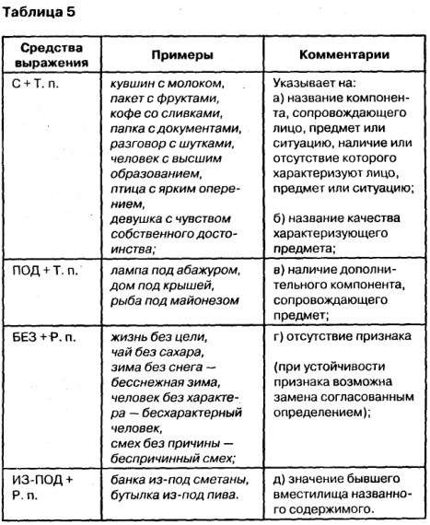

Slide 38
Определение:
— по наличию сопровождающего предмета, детали, компонента, причины:
  а) с + Т. п.: мороженое с шоколадом, пирог с мясом, дом с колоннами, книга с иллюстрациями, человек с добрым сердцем, заявление с просьбой, шкаф с книгами, специалист со знанием иностранных языков;
  6) под + Т. п.: театр/оркестр под руководством, рыба под соусом, кресло под чехлом, поле под пшеницей; роман под названием «Отцы и дети»;
— по отсутствию
  а) без + Р. п.: работа без ошибок, человек без чувства юмора, суп без мяса, кофе без молока, книга без картинок;
  б) из-под + Р. п.: бутылка из-под молока, коробка из-под обуви, банка из-под пива;
— по материалу — из + Р. п.: бусы из янтаря, кольцо из серебра, мебель из дуба;
— по характеристике однородных компонентов — из + Р. п.: салат из помидоров, квартира из пяти комнат;
— по количественной характеристике, размеру:
  а) до + Р. п.: шторы до пола, ёлка до потолка, юбка до колена;
  б) на, в, с + В. п.: стадион на пять тысяч мест, дом в двадцать этажей, дочь с маму ростом, мужичок с ноготок, мальчик с пальчик;
— по внешнему признаку:
  а) наличие на поверхности предмета другого предмета — в + П. п.: человек в очках и в шляпе, лицо в веснушках, книга в кожаном переплёте;
  б) внешность человека — глаза, причёска, волосы; внешний вид одежды — с + Т. п.: девочка с голубыми глазами; молодой человек с высоким лбом, приятной улыбкой; старик с седыми волосами; летняя рубашка с короткими рукавами;
  в) об одежде человека, о внешнем оформлении книги, альбома — в + П. п.: молодой человек в куртке и джинсах; детские книги в мягкой обложке.
  г) наличие геометрического рисунка на ткани, на листе бумаги — в + В. п.: ткань в клетку/в полоску/в горошек, тетрадь в клетку/в линейку.
Давайте уточним значения некоторых форм. Какая разница между конструкциями кувшин с молоком и кувшин молока? Кувшин с молоком — это характеристика предмета по наличию сопровождающего фактора: кувшин с молоком, кувшин с чистой водой. Кувшин молока — это характеристика по количеству, где кувшин — это мера или количество молока. Следовательно, если вы говорите: (1) Я выпил кувшин с молоком — значит, вы выпили предмет — кувшин, в котором было молоко. А если вы говорите: (2) Я выпил кувшин молока — значит, вы выпили молоко, количество которого определялось размером кувшина. Так как, (1) невозможно выполнить, следовательно, вы сказали не то, что хотели сказать. А (2) соответствует действительности.
Если же вы хотите взять на пикник предмет, который называется кувшин и у вас есть один кувшин с напитком молоко, а другой кувшин с напитком компот, и вам нужен второй напиток, то вы скажете: (3) Кувшин с компотом поставь в багажник, мы возьмём его с собой на пикник, а кувшин с молоком поставь в холодильник.

Slide 39
Определение:
— по наличию сопровождающего предмета, детали, компонента, причины:
  а) с + Т. п.: мороженое с шоколадом, пирог с мясом, дом с колоннами, книга с иллюстрациями, человек с добрым сердцем, заявление с просьбой, шкаф с книгами, специалист со знанием иностранных языков;
  6) под + Т. п.: театр/оркестр под руководством, рыба под соусом, кресло под чехлом, поле под пшеницей; роман под названием «Отцы и дети»;
— по отсутствию
  а) без + Р. п.: работа без ошибок, человек без чувства юмора, суп без мяса, кофе без молока, книга без картинок;
  б) из-под + Р. п.: бутылка из-под молока, коробка из-под обуви, банка из-под пива;

Slide 40
Определение:
— по материалу — из + Р. п.: бусы из янтаря, кольцо из серебра, мебель из дуба;
— по характеристике однородных компонентов — из + Р. п.: салат из помидоров, квартира из пяти комнат;
— по количественной характеристике, размеру:
  а) до + Р. п.: шторы до пола, ёлка до потолка, юбка до колена;
  б) на, в, с + В. п.: стадион на пять тысяч мест, дом в двадцать этажей, дочь с маму ростом, мужичок с ноготок, мальчик с пальчик;

Slide 41
Определение:
— определения по внешнему признаку:
  а) наличие на поверхности предмета другого предмета — в + П. п.:
  человек в очках и в шляпе, лицо в веснушках, книга в кожаном переплёте;
  б) внешность человека — глаза, причёска, волосы; внешний вид одежды — с + Т. п.: девочка с голубыми глазами; молодой человек с высоким лбом, приятной улыбкой; старик с седыми волосами; летняя рубашка с короткими рукавами;
  в) об одежде человека, о внешнем оформлении книги, альбома — в + П. п.: молодой человек в куртке и джинсах; детские книги в мягкой обложке.
  г) наличие геометрического рисунка на ткани, на листе бумаги — в + В. п.: ткань в клетку/в полоску/в горошек, тетрадь в клетку/в линейку.

Slide 42
Какая разница между конструкциями кувшин с молоком и кувшин молока?
Кувшин с молоком — это характеристика предмета по наличию сопровождающего фактора: кувшин с молоком, кувшин с чистой водой.
Кувшин молока — это характеристика по количеству, где кувшин — это мера или количество молока.
Следовательно, если вы говорите: (1) *Я выпил кувшин с молоком — значит, вы выпили предмет — кувшин, в котором было молоко.
А если вы говорите: (2) Я выпил кувшин молока — значит, вы выпили молоко, количество которого определялось размером кувшина.
Так как, (1) невозможно выполнить, следовательно, вы сказали не то, что хотели сказать. А (2) соответствует действительности.
Если же вы хотите взять на пикник предмет, который называется кувшин и у вас есть один кувшин с напитком молоко, а другой кувшин с напитком компот, и вам нужен второй напиток, то вы скажете: (3) Кувшин с компотом поставь в багажник, мы возьмём его с собой на пикник, а кувшин с молоком поставь в холодильник.

Slide 43
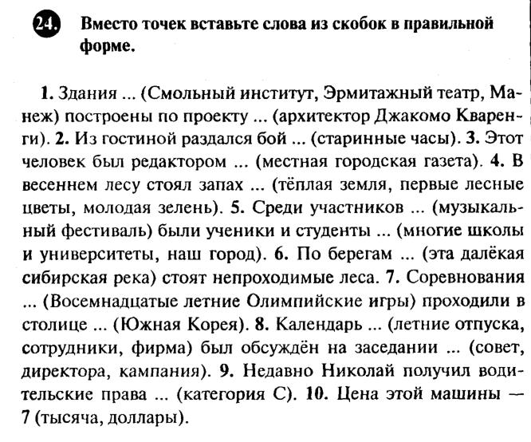
Упр. 24
1.
2.
3.
4.
5.
6.
7.
8.
9.
10.

Slide 44
Упр. 24
1. Смольного института, Эрмитажного театра,
Манежа;
2.
3.
4.
5.
6.
7.
8.
9.
10.

Slide 45
Упр. 24
1. Смольного института, Эрмитажного театра,
Манежа; архитектора Джакомо Кваренги.
2.
3.
4.
5.
6.
7.
8.
9.
10.

Slide 46
Упр. 24
1. Смольного института, Эрмитажного театра,
Манежа; архитектора Джакомо Кваренги.
2. старинных часов.
3.
4.
5.
6.
7.
8.
9.
10.

Slide 47
Упр. 24
1. Смольного института, Эрмитажного театра,
Манежа; архитектора Джакомо Кваренги.
2. старинных часов.
3. местной городской газеты.
4.
5.
6.
7.
8.
9.
10.

Slide 48
Упр. 24
1. Смольного института, Эрмитажного театра,
Манежа; архитектора Джакомо Кваренги.
2. старинных часов.
3. местной городской газеты.
4. тёплой земли, первых лесных цветов,
молодой зелени.
5.
6.
7.
8.
9.
10.

Slide 49
Упр. 24
1. Смольного института, Эрмитажного театра,
Манежа; архитектора Джакомо Кваренги.
2. старинных часов.
3. местной городской газеты.
4. тёплой земли, первых лесных цветов,
молодой зелени.
5. музыкального фестиваля;
6.
7.
8.
9.
10.

Slide 50
Упр. 24
1. Смольного института, Эрмитажного театра,
Манежа; архитектора Джакомо Кваренги.
2. старинных часов.
3. местной городской газеты.
4. тёплой земли, первых лесных цветов,
молодой зелени.
5. музыкального фестиваля; многих школ
и университетов нашего города.
6.
7.
8.
9.
10.

Slide 51
Упр. 24
1. Смольного института, Эрмитажного театра,
Манежа; архитектора Джакомо Кваренги.
2. старинных часов.
3. местной городской газеты.
4. тёплой земли, первых лесных цветов,
молодой зелени.
5. музыкального фестиваля; многих школ
и университетов нашего города.
6. этой далёкой сибирской реки.
7.
8.
9.
10.

Slide 52
Упр. 24
1. Смольного института, Эрмитажного театра,
Манежа; архитектора Джакомо Кваренги.
2. старинных часов.
3. местной городской газеты.
4. тёплой земли, первых лесных цветов,
молодой зелени.
5. музыкального фестиваля; многих школ
и университетов нашего города.
6. этой далёкой сибирской реки.
7. Восемнадцатых летних Олимпийских игр;
8.
9.
10.

Slide 53
Упр. 24
1. Смольного института, Эрмитажного театра,
Манежа; архитектора Джакомо Кваренги.
2. старинных часов.
3. местной городской газеты.
4. тёплой земли, первых лесных цветов,
молодой зелени.
5. музыкального фестиваля; многих школ
и университетов нашего города.
6. этой далёкой сибирской реки.
7. Восемнадцатых летних Олимпийских игр;
Южной Кореи.
8.
9.
10.

Slide 54
Упр. 24
1. Смольного института, Эрмитажного театра,
Манежа; архитектора Джакомо Кваренги.
2. старинных часов.
3. местной городской газеты.
4. тёплой земли, первых лесных цветов,
молодой зелени.
5. музыкального фестиваля; многих школ
и университетов нашего города.
6. этой далёкой сибирской реки.
7. Восемнадцатых летних Олимпийских игр;
Южной Кореи.
8. летних отпусков сотрудников фирмы;
9.
10.

Slide 55
Упр. 24
1. Смольного института, Эрмитажного театра,
Манежа; архитектора Джакомо Кваренги.
2. старинных часов.
3. местной городской газеты.
4. тёплой земли, первых лесных цветов,
молодой зелени.
5. музыкального фестиваля; многих школ
и университетов нашего города.
6. этой далёкой сибирской реки.
7. Восемнадцатых летних Олимпийских игр;
Южной Кореи.
8. летних отпусков сотрудников фирмы; совета директоров компании.
9.
10.

Slide 56
Упр. 24
1. Смольного института, Эрмитажного театра,
Манежа; архитектора Джакомо Кваренги.
2. старинных часов.
3. местной городской газеты.
4. тёплой земли, первых лесных цветов,
молодой зелени.
5. музыкального фестиваля; многих школ
и университетов нашего города.
6. этой далёкой сибирской реки.
7. Восемнадцатых летних Олимпийских игр;
Южной Кореи.
8. летних отпусков сотрудников фирмы; совета директоров компании.
9. категории С.
10.

Slide 57
Упр. 24
1. Смольного института, Эрмитажного театра,
Манежа; архитектора Джакомо Кваренги.
2. старинных часов.
3. местной городской газеты.
4. тёплой земли, первых лесных цветов,
молодой зелени.
5. музыкального фестиваля; многих школ
и университетов нашего города.
6. этой далёкой сибирской реки.
7. Восемнадцатых летних Олимпийских игр;
Южной Кореи.
8. летних отпусков сотрудников фирмы; совета директоров компании.
9. категории С.
10. тысяч долларов.

Slide 58
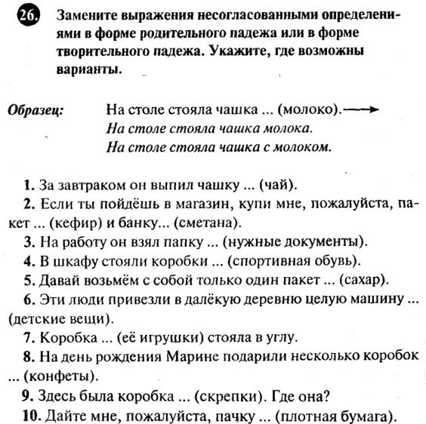

Slide 59
чая / с чаем

Slide 60
чая
кефира; сметаны

Slide 61
чая
кефира; сметаны
с нужными документами

Slide 62
чая
кефира; сметаны
с нужными документами
со спортивной обувью

Slide 63
чая
кефира; сметаны
с нужными документами
со спортивной обувью
сахара (с сахаром)

Slide 64
чая
кефира; сметаны
с нужными документами
со спортивной обувью
сахара (с сахаром)
детских вещей (с детскими вещами)

Slide 65
чая
кефира; сметаны
с нужными документами
со спортивной обувью
сахара (с сахаром)
детских вещей (с детскими вещами)
с её игрушками / (её игрушек)

Slide 66
чая
кефира; сметаны
с нужными документами
со спортивной обувью
сахара (с сахаром)
детских вещей (с детскими вещами)
с её игрушками / (её игрушек)
конфет / с конфетами

Slide 67
чая
кефира; сметаны
с нужными документами
со спортивной обувью
сахара (с сахаром)
детских вещей (с детскими вещами)
с её игрушками / (её игрушек)
конфет / с конфетами
со скрепками / скрепок

Slide 68
чая
кефира; сметаны
с нужными документами
со спортивной обувью
сахара (с сахаром)
детских вещей (с детскими вещами)
с её игрушками / (её игрушек)
конфет / с конфетами
со скрепками / скрепок
плотной бумаги / с плотной бумагой

Slide 69
Найдите в предложениях несогласованные определения.
1. Много лет его любимым романом был роман Генри-Бёлля под названием «Дом без хозяина».
2. На эту работу принимают юношей и девушек с высшим образованием
и со знанием иностранных языков.
3. Была без радости любовь — разлука будет без печали.
4. Известная балерина получила много писем и телеграмм с поздравлениями по случаю дня рождения.
5. После рок-фестиваля на громадной площади осталось много бутылок из-под пива, пакетов из-под разных соков и пачек от сигарет.
6. Завтра ожидается погода с сильным снегопадом и северным ветром со скоростью 10-12 метров в секунду.
7. Он заказал салат и мясо под соусом бешамель.

Slide 70
Найдите в предложениях несогласованные определения.
1. Много лет его любимым романом был роман Генри-Бёлля под названием «Дом без хозяина».
2. На эту работу принимают юношей и девушек с высшим образованием
и со знанием иностранных языков.
3. Была без радости любовь — разлука будет без печали.
4. Известная балерина получила много писем и телеграмм с поздравлениями по случаю дня рождения.
5. После рок-фестиваля на громадной площади осталось много бутылок из-под пива, пакетов из-под разных соков и пачек от сигарет.
6. Завтра ожидается погода с сильным снегопадом и северным ветром со скоростью 10-12 метров в секунду.
7. Он заказал салат и мясо под соусом бешамель.

Slide 71
Найдите в предложениях несогласованные определения.
8. Мне нравятся люди со слабостями, не люблю идеальных людей (Из интервью).
9. После урагана в районе осталось много домов без крыши, электрических столбов без проводов.
10. Хозяин отвёл им огромную комнату с дубовым шкафом и старинной кроватью под пологом (Чаянов).
11. На этот военный завод вход без пропусков запрещён.
12. На столе стоял кофейник с горячим кофе, молочник со сливками и тарелка с бутербродами.
13. Перед ними стоял высокий дом под ярко-красной черепичной крышей.
14. На первой полосе газеты была опубликована подборка статей под общим названием: «Нет международному терроризму!».
15. Он прекрасно учился в университете и получил диплом с отличием.

Slide 72
Найдите в предложениях несогласованные определения.
8. Мне нравятся люди со слабостями, не люблю идеальных людей (Из интервью).
9. После урагана в районе осталось много домов без крыши, электрических столбов без проводов.
10. Хозяин отвёл им огромную комнату с дубовым шкафом и старинной кроватью под пологом (Чаянов).
11. На этот военный завод вход без пропусков запрещён.
12. На столе стоял кофейник с горячим кофе, молочник со сливками и тарелка с бутербродами.
13. Перед ними стоял высокий дом под ярко-красной черепичной крышей.
14. На первой полосе газеты была опубликована подборка статей под общим названием: «Нет международному терроризму!».
15. Он прекрасно учился в университете и получил диплом с отличием.

Slide 73

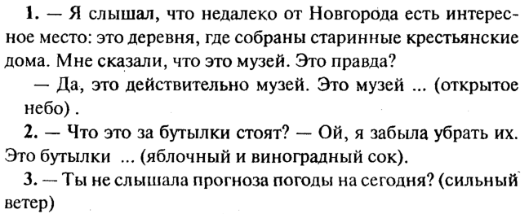


Slide 74
под открытым небом

Slide 75
под открытым небом
из-под яблочного и виноградного сока

Slide 76
под открытым небом
из-под яблочного и виноградного сока
с сильным ветром /без сильного ветра

Slide 77
под открытым небом
из-под яблочного и виноградного сока
с сильным ветром/без сильного ветра
без дождя

Slide 78
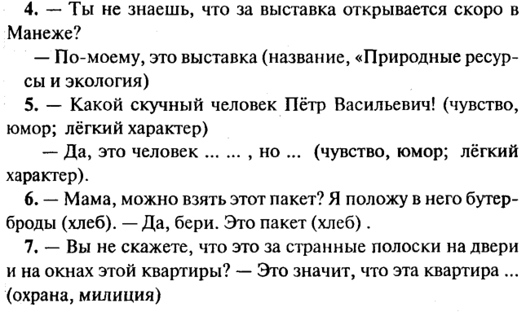

Slide 79
под названием «…»

Slide 80
под названием «…»
без чувства юмора

Slide 81
под названием «…»
без чувства юмора
с лёгким характером

Slide 82
под названием «…»
без чувства юмора
с лёгким характером
из-под хлеба

Slide 83
под названием «…»
без чувства юмора
с лёгким характером
из-под хлеба
под охраной милиции

Slide 84
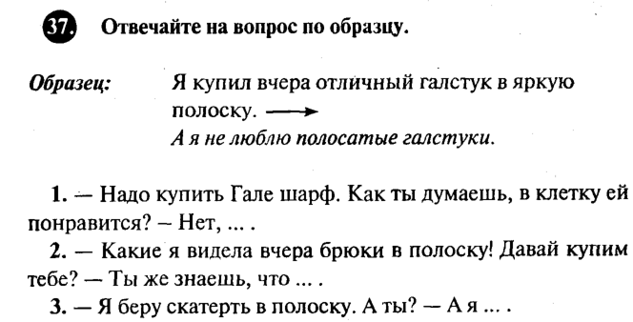
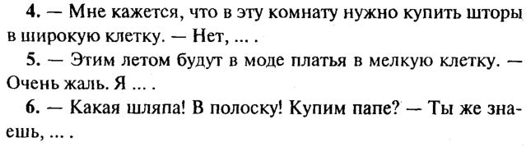

Slide 85
клетчатые

Slide 86
клетчатые
полосатые

Slide 87
клетчатые
полосатые
полосатые скатерти

Slide 88
клетчатые
полосатые
полосатые скатерти клетчатые

Slide 89
клетчатые
полосатые
полосатые скатерти
клетчатые
клетчатые

Slide 90
клетчатые
полосатые
полосатые скатерти
клетчатые
клетчатые
полосатые

Slide 91
Домашнее задание на 10 апреля 2025 г.
Стихотворения Тютчева читать и учить наизусть.
2. Упражнения 18, 19 и 22 на странице 16 учебника «Практический синтаксис» (см. на странице «Грамматика»).

